Slide 1
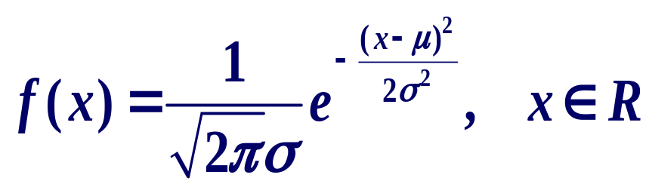
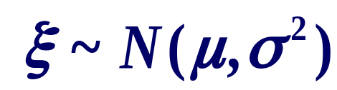
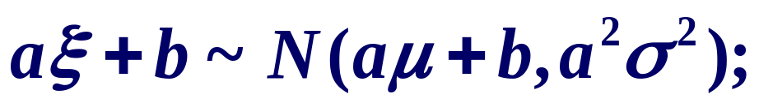

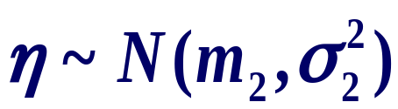
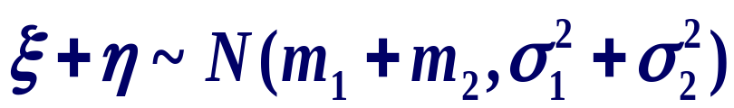
多维正态随机变量
一. 一维及二维正态随机变量的已知结论
设随机变量ξ的联合概率密度为
称ξ服从一维正态分布，记为
1. 正态随机变量的线性函数服从正态分布
2. 正态分布的可加性：
相互独立,则

Slide 2
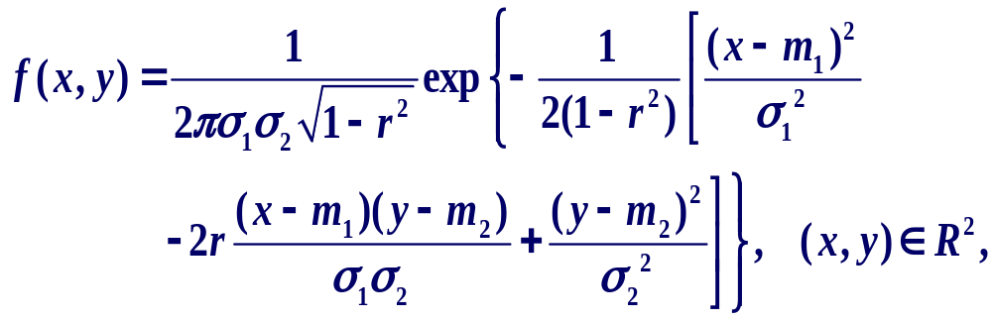

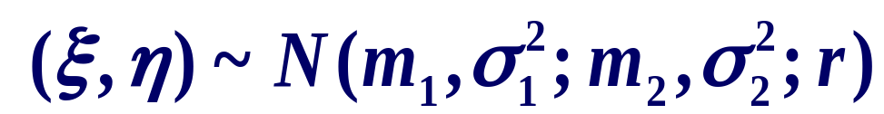
设二维随机变量(ξ,η )的联合概率密度为
称(ξ, η)服从二维正态分布，记为

Slide 3
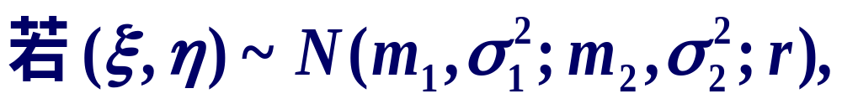
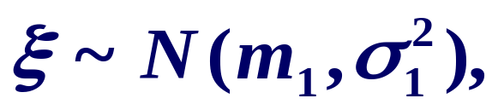
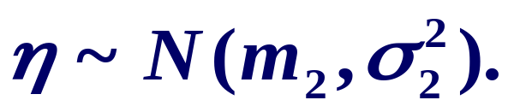
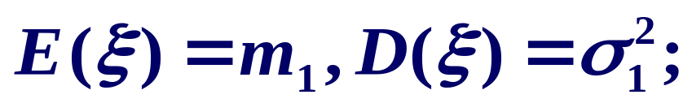
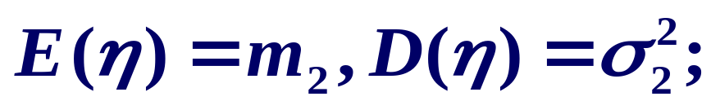

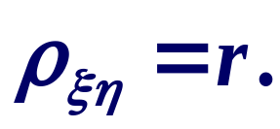

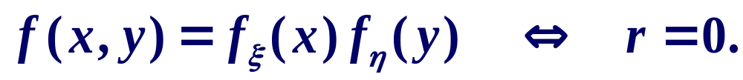
有下述结论成立：
1. 每个分量服从正态分布
2. 正态分布的数字特征：
3. (ξ, η)相互独立的充分必要条件是r = 0.
从而
由第1条知

Slide 4
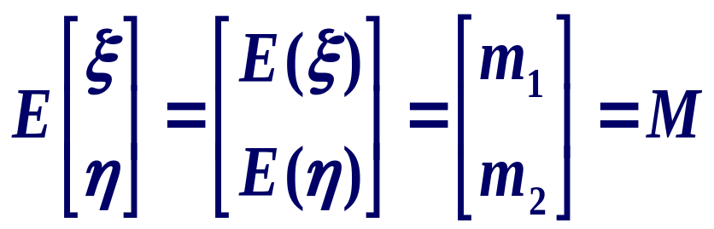
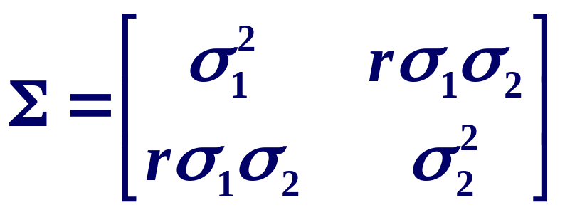
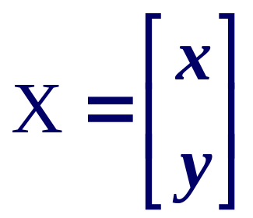
4. 密度函数的矩阵表示
记
均值向量
协方差矩阵
其中σ₁>0,σ₂>0,
| r |<1, 故协方差矩阵满足|Σ|≠0.

Slide 5
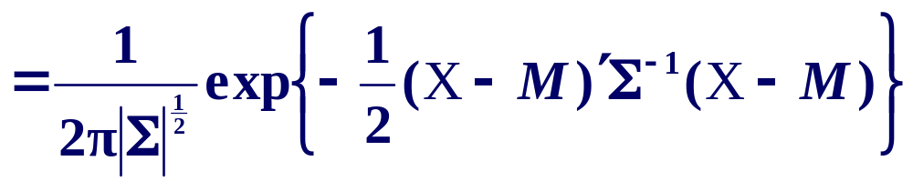
联合概率密度为
记为(ξ,η) ～N(M, Σ).

Slide 6
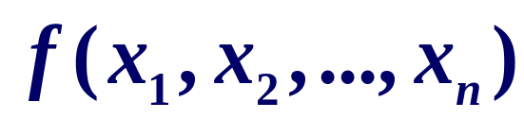
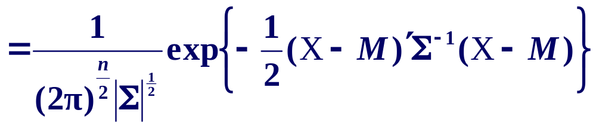

二. 多维正态随机变量
定义 设 n维随机变量(ξ₁, ξ₂,…, ξ_{n}) 联合概率密度为
其中Σ=(σ_{ij})是n 阶对称正定矩阵, 是其行列式，
称(ξ₁, ξ₂,…, ξ_{n})服从n维正态分布.

Slide 7

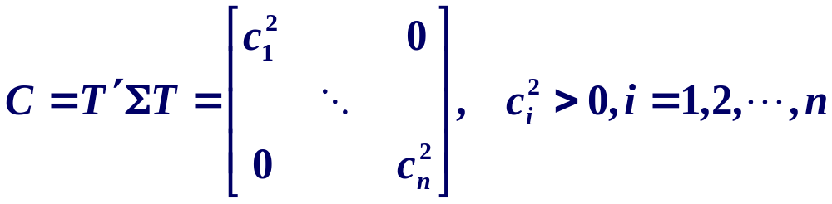


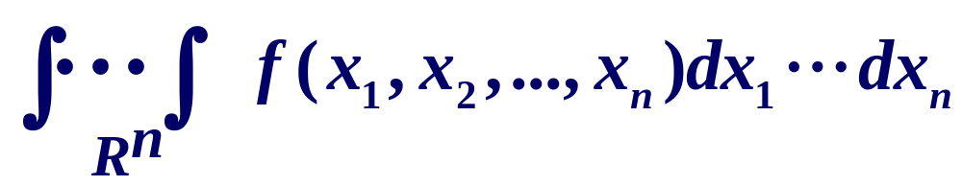
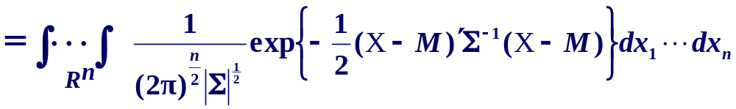
证明
Σ是对称正定阵，故存在正交矩阵T 使
令 ，有

Slide 8
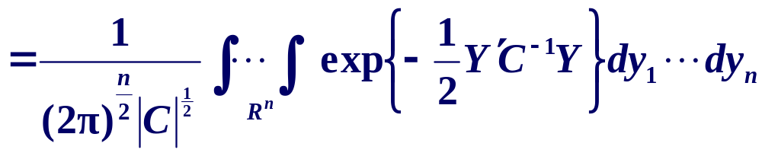
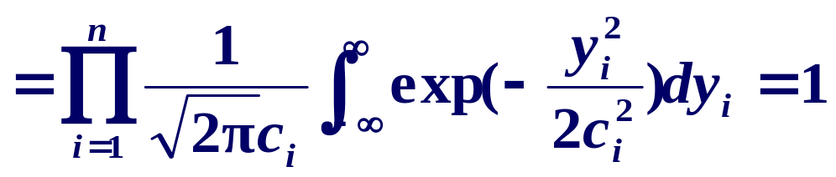
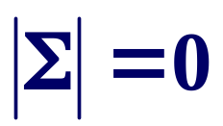
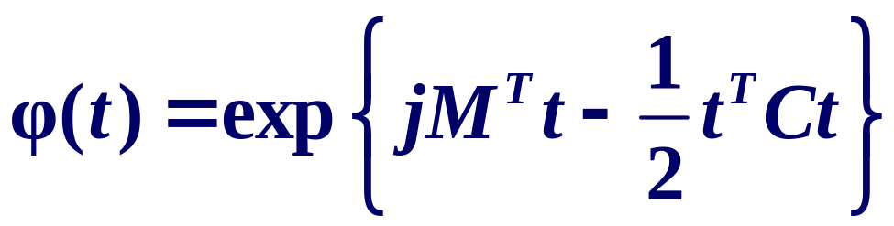
注 若式中行列式 , n维概率密度无意义
定理 n维正态分布随机向量X=(X₁, X₂, …, X_{n}) ^{T}的特征函数为
(**)
其中
C是X的协方差矩阵.

Slide 9
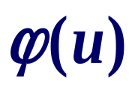
定义 若M是n 维实向量, C是n 阶非负定对称阵, 称以(**)式中的 为其特征函数的n 维随机变量X 服从n 维正态分布.
若(**)式中的|C|=0, 称X 服从退化正态分布或奇异正态分布.
注 用特征函数定义的n维正态分布更广泛，含退化情况。

Slide 10
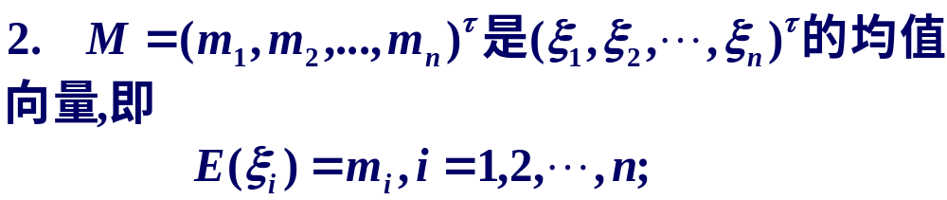
注
3. Σ=(σ_{ij})是(ξ₁, ξ₂,…, ξ_{n})的协方差矩阵，即
n维正态随机变量的分布由一, 二阶矩完全确定.

Slide 11

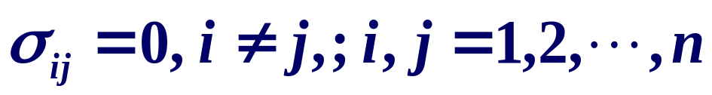

定理 设(ξ₁, ξ₂,…, ξ_{n})服从n维正态分布, 且D(ξ_{i})>0，i=1,2, …,n,以下命题等价：
1. ξ₁, ξ₂,…, ξ_{n}相互独立；
2. ξ₁, ξ₂,…, ξ_{n}两两不相关, 即
3. ξ₁, ξ₂,…, ξ_{n}的协方差矩阵是对角矩阵.
证明
ξ₁, ξ₂,…, ξ_{n}相互独立则两两独立，故

Slide 12
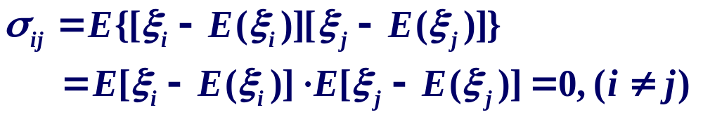
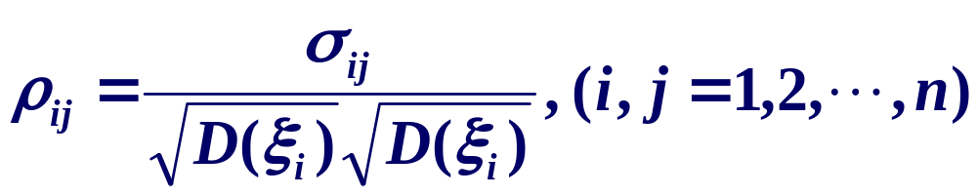

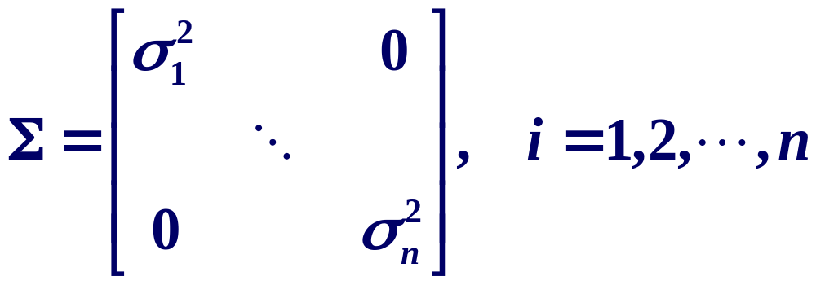

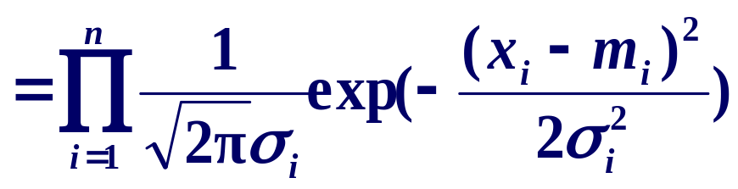
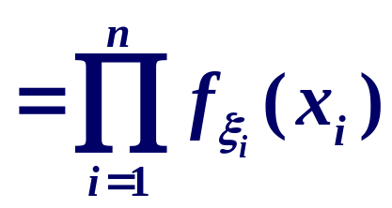
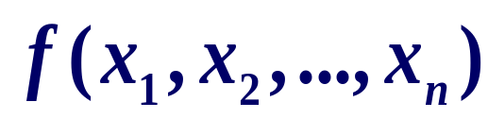
因
因有
若用特征函数？
ξ₁, ξ₂,…, ξ_{n}联合概率密度
即有ξ₁, ξ₂,…, ξ_{n}相互独立.

Slide 13
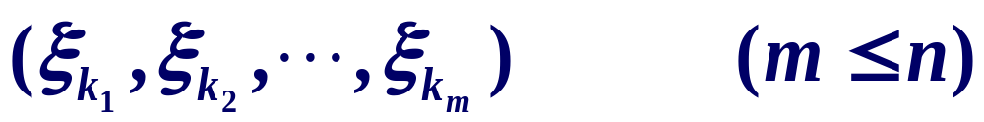
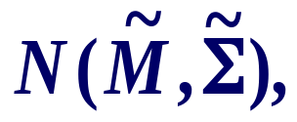
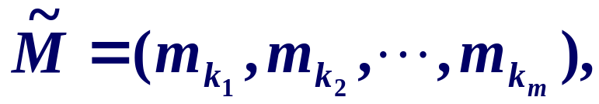

三. 多维正态随机变量的补充结论
以下总假定随机向量(ξ₁, ξ₂,…, ξ_{n})服从n维正态分布N(M ,Σ).
定理 n维正态分布随机变量的任一子向量
也服从正态分布 其中
多维正态分布的边缘分布仍是正态分布
是Σ保留第k₁,k₂,…,k_{m} 行及列所得的m 阶矩阵.

Slide 14
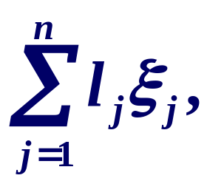
服从正态分布的随机向量在线性变换下具有
一些特殊性质，有很大的理论价值与实用价值.
定理 (ξ₁, ξ₂,…, ξ_{n})服从 n 维正态分布
的充要条件是它的任何一个非零线性组合
服从一维正态分布.

Slide 15
定理 设X=(ξ₁, ξ₂,…, ξ_{n})^{τ}服从n 维正态分布N(M,Σ),C=(c_{jk})_{m×n}是任意矩阵,则Y=CX 服从m维正态分布N(CM, CBC^{τ}).
正态随机变量的线性变换不变性
P34 定理2.1.4
例如 (ξ₁,ξ₂,ξ₃)是三维正态随机变量,则
ξ₁+ξ₂－ξ₃ , ξ₁－ξ₂ 服从正态分布.
(ξ₁+ξ₂ , ξ₁－ξ₂ )是二维正态随机变量.
若ξ₁, ξ₂, ξ₃两两独立, 则ξ₁, ξ₂, ξ₃相互独立.
例4.4.1
例4.4.2

Slide 16
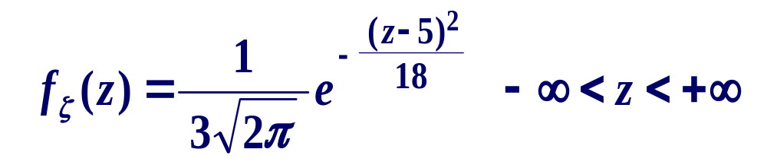
例1 设随机变量ξ、η 相互独立, ξ ~ N(1, 2),
η ~ N(0, 1), 求 ζ = 2ξ－η + 3 的概率密度.
解 ζ是相互独立的正态分布随机变量ξ、η 的线性组合, 故 ζ也服从正态分布; 计算ζ的均值和方差, 有
E(ζ) = 2 E(ξ)－E(η)+3 = 2－0 + 3 = 5
D(ζ) = 4 D(ξ) + D(η) = 4×2 + 1 = 9
因此, ζ ~ N( 5, 3² ), 其概率密度为


Slide 17
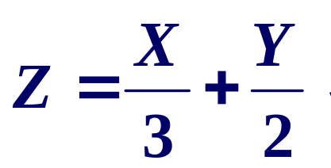
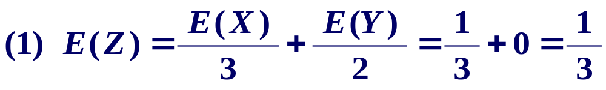
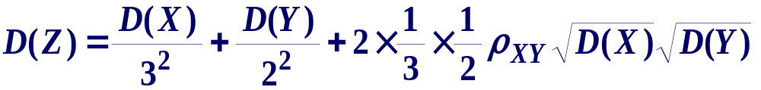
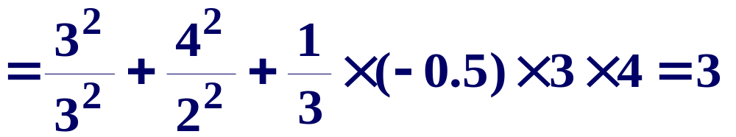
例2 设二维随机变量 ( X, Y ) ~ N( 1, 3²; 0, 4²; − 0.5 ), 并且
试求
(1) Z 的数学期望和方差;
(2) X与Z 的相关系数 ρ_{XZ} ;
(3) X与Z 是否相互独立?
解
？

Slide 18
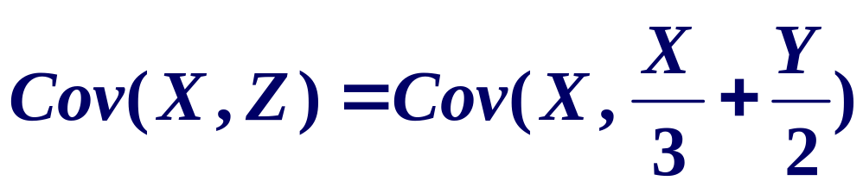
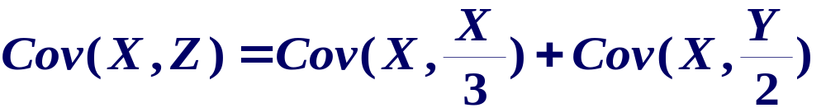
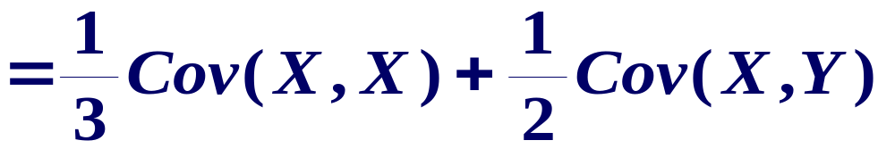
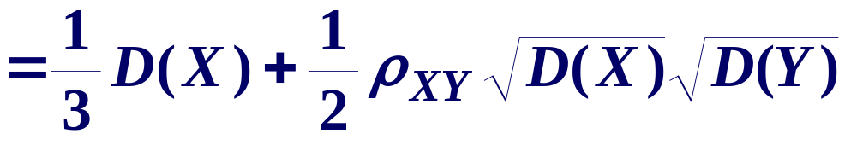
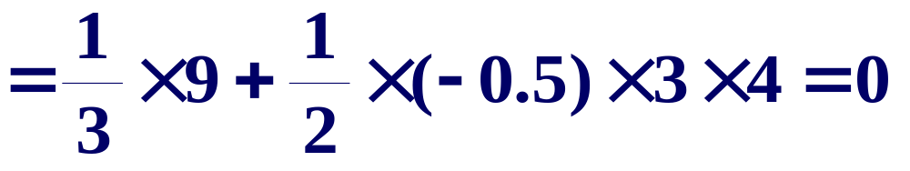
(2) 为计算X与Z 的相关系数 ρ_{XZ} , 先求协方差
因而 ρ_{XZ} = 0.

Slide 19
(3) 由二维正态 ( X, Y )的线性组合构成的随机向量( X, Z ), 也服从二维正态分布.
二维正态分布相互独立的充分必要条件是其相关系数为零,
因ρ_{XZ} = 0, 故X与Z 相互独立.

